Slide 1
计算机系统与网络安全技术 Technology of Computer System and Network Security
牛伟纳
计算机科学与工程学院（网络空间安全学院）
2022年11月1日11时0分

Slide 2

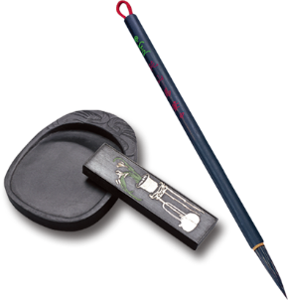
第16章：物理和基础设施安全
概述
物理安全威胁
物理安全的防御和减缓措施
物理安全破坏的恢复
实例：某公司的物理安全策略
物理安全和逻辑安全的集成
目
录

Slide 3
物理和基础设施安全
信息系统安全的基本要素
逻辑安全
保护基于计算机的数据免受软件和通信的威胁
物理安全
也被称为基础设施安全
场所安全
也被称为企业或设施安全
保护包含数据的信息系统以及使用、操作和维护系统的人员
必须防止任何可能危及逻辑安全性的物理访问或入侵
保护整个区域、设施或建筑物内的人和财产，通常是法律、法规和信托义务所要求的
提供周边安全，门禁，烟雾和火灾探测，灭火，一些环境保护，通常是监视系统，警报和警卫

Slide 4
概述
物理安全的两个互补要求
防止对物理基础设施造成破坏：
关注点包括信息系统硬件、物理设施、支持设施和人员
防止物理基础设施的误用导致受保护信息的误用或损坏 ：
包括蓄意破坏、盗窃设备、通过复制盗窃、盗窃服务和未经授权的进入

Slide 5
物理安全威胁
可能情况
威胁信息系统的物理情况和事件:
环境威胁
技术威胁
人类造成威胁

Slide 6
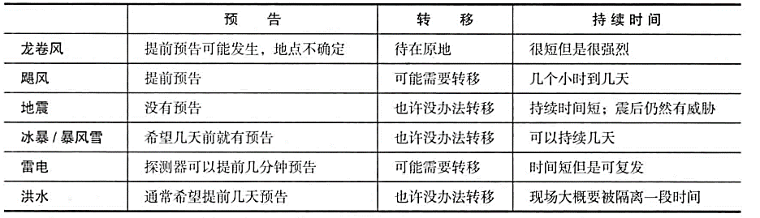
物理安全威胁
自然灾害

Slide 7
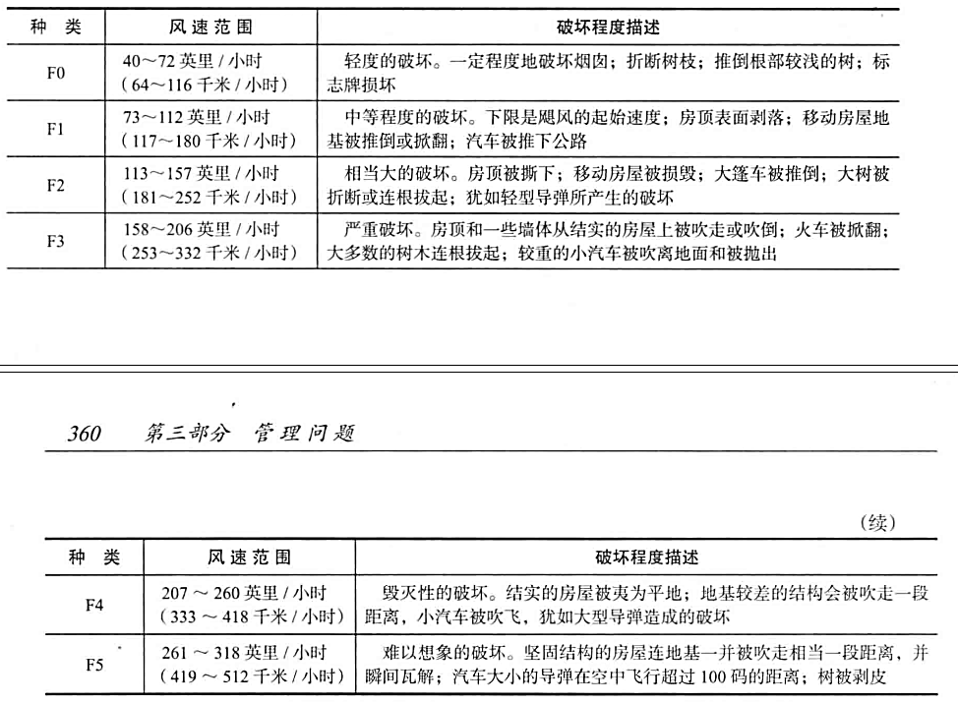
物理安全威胁
自然灾害

Slide 8
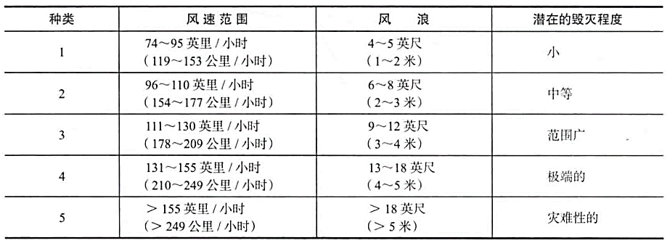
物理安全威胁
自然灾害

Slide 9
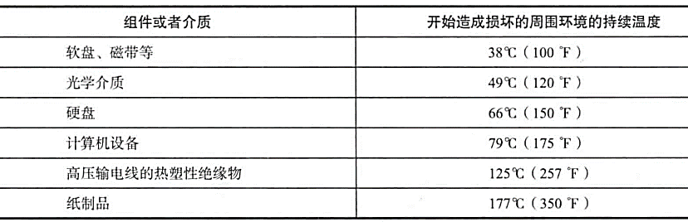
物理安全威胁
环境威胁

Slide 10
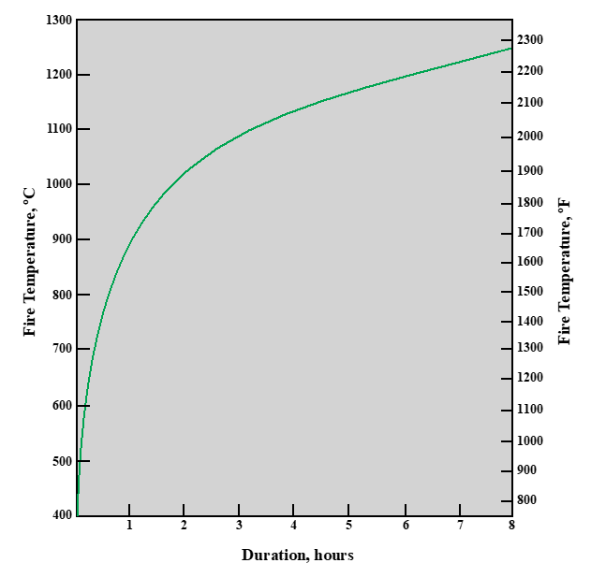
物理安全威胁
环境威胁

Slide 11
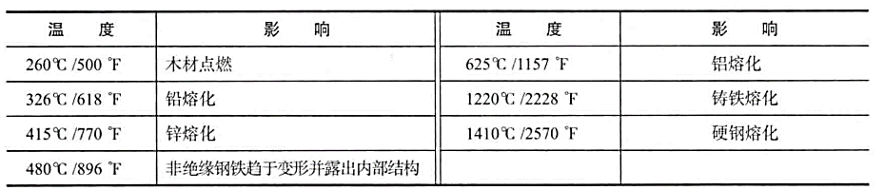
物理安全威胁
环境威胁

Slide 12
物理安全威胁
环境威胁——水的损害
主要危险是电气短路
管道可能会因管线故障或冻结而爆裂
自动喷水灭火系统意外启动
洪水在水中留下泥泞的残渣和悬浮物
应进行尽职调查，以确保两层以上的水不会造成危险

Slide 13
物理安全威胁
环境威胁——化学、辐射和生物危害
故意攻击和意外发射构成威胁
排放可以通过通风系统或打开窗户进行，如果有辐射，可以通过周边墙进行
洪水还会引入生物或化学污染物

Slide 14
物理安全威胁
环境威胁——灰尘
经常被忽视
旋转存储介质和电脑风扇是最容易损坏的
也会阻碍通风
流入可以由以下几个因素导致:
附近建筑物的控制爆炸
风暴携带碎片
建筑物内的建筑或维修工作

Slide 15
物理安全威胁
环境威胁——害虫
涵盖范围广泛的生物体:
高湿度的环境会导致霉菌和发霉
昆虫，尤其是那些攻击木头和纸张的昆虫

Slide 16
物理安全威胁
技术威胁
电力对设备的运行是必不可少的
电力问题:
电压下降/停电/中断，中断服务
过电压-浪涌/故障/闪电，可破坏芯片
电线上的噪音，可能会干扰设备的运行
电磁干扰:
供电线路、电机、风扇、重型设备、其他电脑、手机、微波中继天线、附近电台的噪音
噪音既可以通过电线传播，也可以通过空间传播
会导致电脑出现间歇性问题吗

Slide 17
物理安全威胁
人为的物理威胁
更难以预测，旨在克服预防措施，更难处理，包括:
未经授权的物理访问
信息资产一般位于限制区域
会导致其他威胁，如盗窃、破坏或滥用
盗窃的设备/数据
窃听和窃听属于这一类
获得未经授权访问的内部人员或外部人员
设备/数据的破坏
资源的滥用

Slide 18
物理安全的防御和减缓措施
防御措施
一种预防措施是使用云计算
温度和湿度不合适
环保控制设备、电源
火和烟
警报，预防措施，火灾缓解
烟雾探测器，禁止吸烟
水
管理线路，设备位置，切断传感器
其他威胁
适当的技术对策，限制粉尘进入，病虫害控制

Slide 19
物理安全的防御和减缓措施
技术威胁的减缓措施
每一个关键设备的不间断电源(UPS)
关键设备应连接到应急电源(如发电机)
为了处理电磁干扰(EMI)，可以使用滤波器和屏蔽的组合

Slide 20
物理安全的防御和减缓措施
人为物理威胁的减缓措施
物理访问控制
限制建筑访问
巡逻或警戒的控制区
在入境点设置锁具或检查措施
为移动资源配备跟踪装置
由安全装置控制的电源开关
入侵者传感器和警报
提供记录和实时远程观察的监视系统

Slide 21
物理安全破坏的恢复
对称加密的基本成分
恢复的最基本要素是冗余
提供从数据丢失中恢复的功能
理想情况下，所有重要的数据都应该在现场之外提供，并尽可能频繁地更新
是否可以使用批量加密远程备份
对于关键情况，可以创建一个随时可以立即接管操作的远程热站点
物理设备损坏恢复
取决于损坏和清理的性质
可能需要灾难恢复专家

Slide 22
物理安全和逻辑安全的集成
基本概念
众多的检测和预防设备
如果有一个中央控制会更有效
集成自动化的物理和逻辑安全功能
使用单一身份证
单步卡登记及终止
中央id管理系统
统一的事件监控和关联
在这个领域需要标准
FIPS 201-1《联邦雇员和承包商个人身份验证(PIV)》

Slide 23
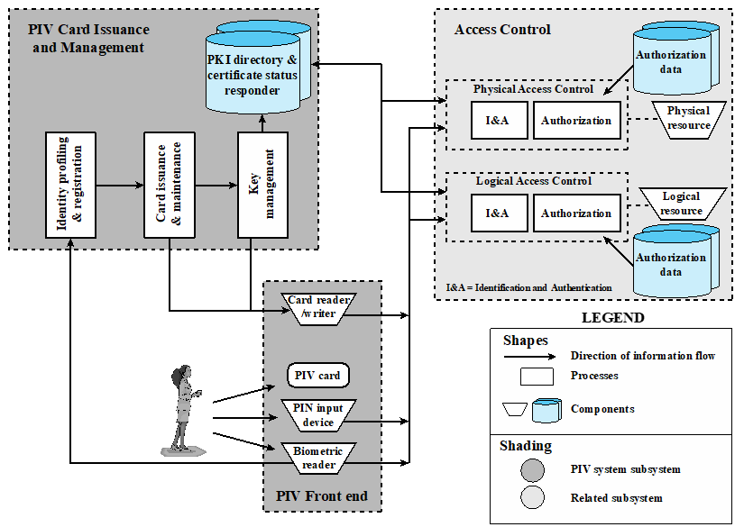
物理安全和逻辑安全的集成
FIPS 201 PIV系统模型

Slide 24
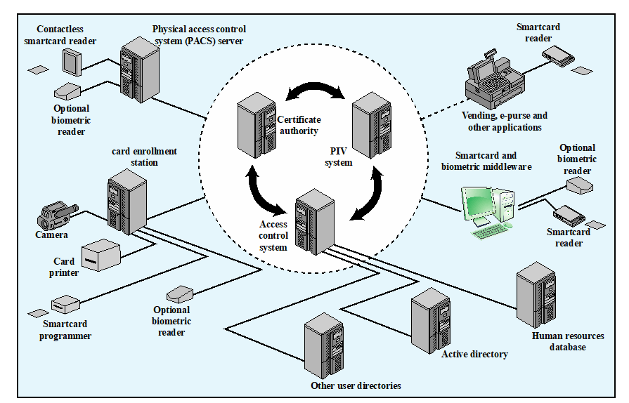
物理安全和逻辑安全的集成
整合实例

Slide 25
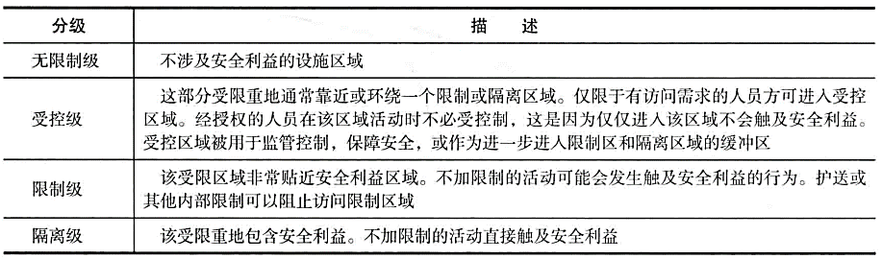
物理安全和逻辑安全的集成
保护区的安全与控制等级

Slide 26
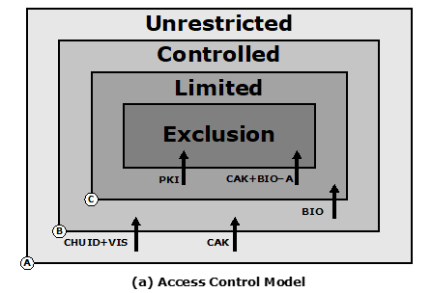
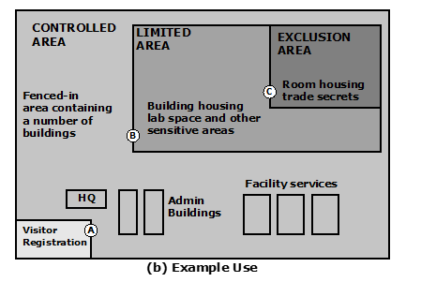
物理安全和逻辑安全的集成
物理访问控制中认证机制的使用

